Slide 1






ศิลปะฝึกคิด
พิชิตเป้าหมาย
MANDALA
SMART(ER)GOALS
ครูผู้สอน ：ครูนาฏจิรัตน์ โอวรารินท์

Slide 2
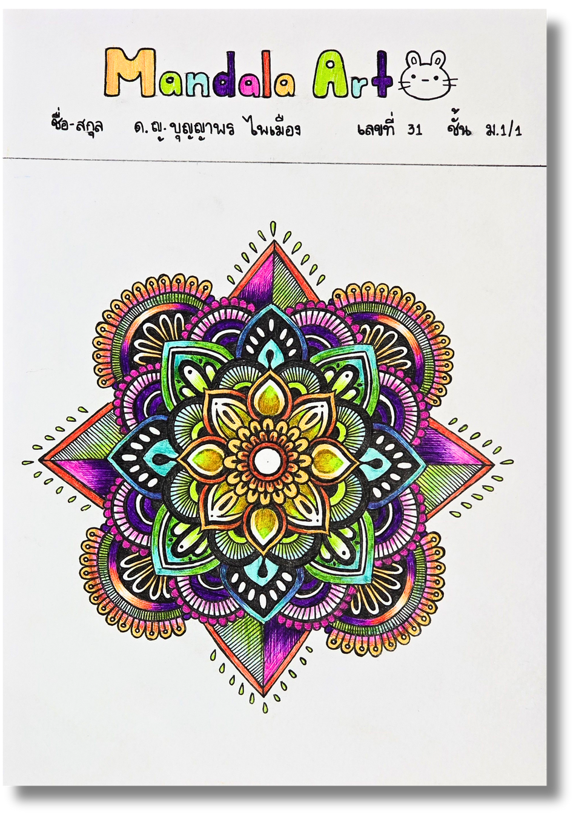






ทบทวนความรู้เรื่องทัศนธาตุ
ทัศนธาตุ(Visual Element) คือ สิ่งที่เป็นปัจจัย ของการมองเห็นในผลงานทัศนศิลป์อันประกอบไปด้วย จุด เส้นรูปร่าง รูปทรง น้้าหนักอ่อน-แก่ พื้นที่ว่าง พื้นผิว และสีเป็นสิ่งที่ศิลปินน้ามาใช้ในการสร้างสรรค์ผลงาน
นักเรียนนำความรู้เรื่องทัศนธาตุ
สู่การสร้างสรรค์ผลงานภาพแมนดาลา
MANDALA
การวาดหรือระบายสีแมนดาลา
เป็นกิจกรรมที่ช่วยให้ผู้เรียนมีสมาธิ
กระตุ้นความคิดสร้างสรรค์

Slide 3

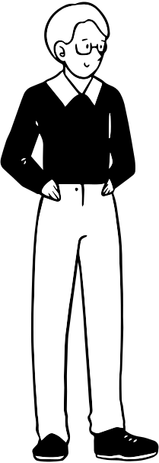


MANDALA
ประโยชน์มากมาย
ประยุกต์ใช้ได้
ในชีวิตประจำวัน
ตารางแมนดาลา
เครื่องมือที่ใช้
ในการจัดระเบียบความคิด
และพิชิตเป้าหมาย
อย่างเป็นระบบ
เพิ่มความคิดสร้างสรรค์
ฝึกสมาธิ
ช่วยพัฒนาทักษะการเคลื่อนไหว
ของกล้ามเนื้อมัดเล็ก
ศิลปะบำบัด
เครื่องมือในการแสดงออกทางอารมณ์และสะท้อนถึงสภาวะภายในของผู้ทำได้
กิจกรรมช่วย
ลดความเครียด
หรือความวิตกกังวล

Slide 4


ตารางMANDALA
พัฒนามาจาก
โครงสร้างของ
ภาพแมนดาลา
เริ่มจากจุดศูนย์กลาง
สัญลักษณ์ของการเริ่มต้น
ช่องแต่ละช่องจะถูกวางเรียง
รอบจุดศูนย์กลาง
อย่างเป็นระเบียบ
สมดุลและสอดคล้องกัน

Slide 5




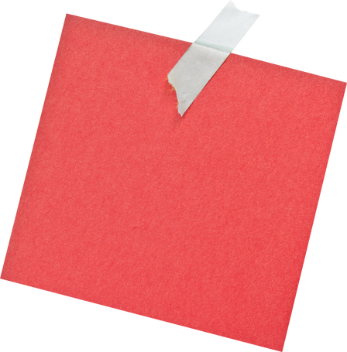





ตาราง Mandala
Mandala art เป็นเครื่องมือที่ช่วยจัดระเบียบความคิด โดยคุณอิไมซึมิ ฮิโรอากิ ดีไซน์เนอร์ชาวญี่ปุ่น ได้นำวิธีนี้มาใช้โดยมีไอเดียมาจากภาพ “มันดาลา” ซึ่งเป็นภาพที่มีรูปร่างต่างๆ เช่น ดอกไม้ ลายเส้น หรือ สี่เหลี่ยม ที่ได้ถูกนำมาวาดร้อยเรียงกันในแต่ละชั้นของวงกลม
ไอเดียสุดเจ๋ง
จัดระเบียบความคิด
เพื่อพิชิตเป้าหมาย
ลักษณะการเขียนเป้าหมายโดยใช้ Mandala art จะเป็นการเขียนลงในช่องสี่เหลี่ยม โดยผู้เขียนจะต้องวาดช่อง สี่เหลี่ยมทั้งหมด 9 ช่อง จำนวนทั้งหมด 9 อัน จะได้ช่องสี่เหลี่ยมทั้งหมด 81 ช่อง ซึ่งจะเห็นได้ว่า ตารางที่ได้จะมีจำนวน ช่องค่อนข้างเยอะ ทั้งนี้เพื่อให้นักเรียนได้พัฒนาทักษะการคิก วิเคราะห์ และตั้งเป้าหมายได้อย่างหลากหลาย
brain
นักเรียนเคยรู้สึกแบบนี้ไหมคะ ? เมื่อเราคิดอยากจะทำอะไรสักอย่างที่สำคัญกับชีวิตในอนาคต เช่น การตั้งเป้าหมาย ไม่ว่าจะเป็นด้านสุขภาพ การเงิน การเรียน การทำงาน หรือ ทัศนคติ เราจะมีความรู้สึกยุ่งเหยิงเต็มไปหมด เพราะในแต่ละด้านก็มีรายละเอียดที่อยากจะทำให้สำเร็จแตกต่างกัน วันนี้ครูมีไอเดียการจัดระเบียบความคิดมานำเสนอค่ะ โดยอ้างอิงมาจากหนังสือ "ทุกอย่างในชีวิตเริ่มจากความคิดที่เป็นระเบียบ" เขียนโดย คุณพกจูฮวัน ซึ่งไอเดียนี้มี ชื่อว่า “Mandala art” ข้อดีของวิธีนี้คือสามารถช่วยให้ความคิดของนักเรียนเป็นระเบียบมากยิ่งขึ้น ทำให้มองเห็นภาพรวมของเป้าหมายภายในหน้าเดียว และสามารถระบุเป้าหมายย่อยเพื่อให้บรรลุถึงเป้าหมายหลักได้ จะมีรายละเอียดอย่างไรบ้างนั้นไปดูกันเลยค่ะ
กระบวนการความคิด
ตั้งเป้าหมายก่อนเรียน
ทักษะการวางแผน
เรียนรู้อย่างมีความสุข
การคิด วิเคราะห์

Slide 6

เข้าสู่กิจกรรม
ศิลปะฝึกคิด
พิชิตเป้าหมาย
MANDALA
SMART(ER)GOALS

Slide 7



เป้าหมายในชีวิตคุณ
คืออะไร

Slide 8







MANDALA SMARTER GOALS
(SPECIFIC) วางเป้าหมายที่ชัดเจน : เกรด 4 วิชาศิลปะ
(MEASURABLE) สิ่งที่ทำสามารถวัดผลได้ : คะแนนเฉลี่ยสะสม 80-100 คะแนน
(ACHIEVABLE) สามารถบรรลุเป้าหมายได้โดยวิธีการใด : วางแผนการเรียนโดยใช้ตาราง MANDALA
(RELEVANT) ต้องเป็นสิ่งที่ทำได้จริงและสอดคล้องกับชีวิตประจำวัน : เกรด 4 ส่งผลดีต่อเกรดเฉลี่ยรวมและการศึกษาต่อ
(TIME-BOUND) มีกรอบเวลาที่ชัดเจน : ภายใน 4 เดือนมีคะแนนเฉลี่ยสะสม 80-100 คะแนน
(EVALUATED) ประเมินผล ติดตามผล：ประเมินคะแนน เปรียบเทียบคะแนนที่ทำได้กับคะแนนเป้าหมาย
(REVIEWED) ทบทวน ปรับปรุง ：ทบทวนปัญหา ปรับปรุงแก้ไข

Slide 9


MANDALA SMART(ER) GOALS
การขับร้องเพลง | การอ่านโน้ต | การเป่าขลุ่ย
 | มีความรู้ | ทัศนธาตุ
 | ทัศนีย ภาพ | ภาพ Mandala
หาความรู้ | เตรียมอุปกรณ์ | ขลุ่ย เพียงออ
เตรียมตัวเตรียมใจ | เตรียมความพร้อม | สีไม้
กระดาษ 100 ปอนด์ | ปากกาตัดเส้น 0.5 | ไม้บรรทัด
ร้องเพลง 8-10 | อ่านโน้ต 9-10 | เป่าขลุ่ย 8-10
ปลายภาค 16-20 | ตั้งเป้าหมายคะแนน | กลางภาค 16-20
ทัศนียภาพ 8-10 | Mandala 8-10 | ทัศนธาตุ 8-10
 | แนวทางแก้ไข
มีความรู้ | เตรียมความพร้อม | ตั้งเป้าหมายคะแนน
แนวทางแก้ไข | เกรด 4 วิชาศิลปะ | ใส่ใจ
วิเคราะห์ปัญหา | หาความรู้เพิ่มเติม | แบ่งเวลา
เข้าเรียนตรงเวลา | ส่งงานตรงเวลา | ตั้งใจฟัง
ทบทวนฝึกฝน | ใส่ใจ | ไม่เข้าใจถามครู
ไม่คุย เวลาเรียน | ไม่เล่นโทรศัพท์ | จดบันทึกเพื่อความเข้าใจ
 | วิเคราะห์ปัญหา
Google | Youtube | หนังสือเรียน
 | หาความรู้เพิ่มเติม | Pinterest
รุ่นพี่ | ครูผู้สอน | เพื่อนร่วมชั้นเรียน
 | แบ่งเวลา

Slide 10
MANDALA SMART(ER) GOALS
มีความรู้ | เตรียมความพร้อม | ตั้งเป้าหมายคะแนน
แนวทางแก้ไข | เกรด 4 วิชาศิลปะ | ใส่ใจ
วิเคราะห์ปัญหา | หาความรู้ เพิ่มเติม | แบ่งเวลา

Slide 11
MANDALA SMART(ER) GOALS
การขับร้องเพลง | การอ่านโน้ต | การเป่าขลุ่ย
 | มีความรู้ | ทัศนธาตุ
 | วาดภาพ ทัศนียภาพ | วาดภาพ Mandala

Slide 12
MANDALA SMART(ER) GOALS
หาความรู้ | เตรียมอุปกรณ์ | ขลุ่ย เพียงออ
เตรียมตัวเตรียมใจ | เตรียม ความพร้อม | สีไม้
กระดาษ A4 100 ปอนด์ | ปากกาตัดเส้น 0.5 | ดินสอ ไม้บรรทัด อุปกรณ์การเรียน

Slide 13
MANDALA SMART(ER) GOALS
ร้องเพลง 7-9 | อ่านโน้ต 9-10 | เป่าขลุ่ย 7-9
ปลายภาค 16-20 | ตั้งเป้าหมายคะแนน | กลางภาค 16-20
ทัศนียภาพ 9-10 | Mandala 8-10 | ทัศนธาตุ 8-10

Slide 14
MANDALA SMART(ER) GOALS
เข้าเรียน ตรงเวลา | ส่งงาน ตรงเวลา | ตั้งใจฟัง
ทบทวน ฝึกฝน | ใส่ใจ | ไม่เข้าใจ ถามคุณครู
ไม่คุย เวลาเรียน | ไม่เล่นโทรศัพท์ | จดบันทึก เพื่อความเข้าใจ

Slide 15
MANDALA SMART(ER) GOALS
 | แบ่งเวลา

Slide 16
MANDALA SMART(ER) GOALS
Google | Youtube | หนังสือเรียน
 | หาความรู้เพิ่มเติม | Pinterest
รุ่นพี่ | ครูผู้สอน | เพื่อน ร่วมชั้นเรียน

Slide 17
MANDALA SMART(ER) GOALS
 | วิเคราะห์ปัญหา

Slide 18
MANDALA SMART(ER) GOALS
 | แนวทางแก้ไข

Slide 19
MANDALA SMART(ER) GOALS
การขับร้องเพลง | การอ่านโน้ต | การเป่าขลุ่ย
 | มีความรู้ | ทัศนธาตุ
 | ทัศนีย ภาพ | ภาพ Mandala
หาความรู้ | เตรียมอุปกรณ์ | ขลุ่ย เพียงออ
เตรียมตัวเตรียมใจ | เตรียมความพร้อม | สีไม้
กระดาษ 100 ปอนด์ | ปากกาตัดเส้น 0.5 | ไม้บรรทัด
ร้องเพลง 8-10 | อ่านโน้ต 9-10 | เป่าขลุ่ย 8-10
ปลายภาค 16-20 | ตั้งเป้าหมายคะแนน | กลางภาค 16-20
ทัศนียภาพ 8-10 | Mandala 8-10 | ทัศนธาตุ 8-10
 | แนวทางแก้ไข
มีความรู้ | เตรียมความพร้อม | ตั้งเป้าหมายคะแนน
แนวทางแก้ไข | เกรด 4 วิชาศิลปะ | ใส่ใจ
วิเคราะห์ปัญหา | หาความรู้เพิ่มเติม | แบ่งเวลา
เข้าเรียนตรงเวลา | ส่งงานตรงเวลา | ตั้งใจฟัง
ทบทวนฝึกฝน | ใส่ใจ | ไม่เข้าใจถามครู
ไม่คุย เวลาเรียน | ไม่เล่นโทรศัพท์ | จดบันทึกเพื่อความเข้าใจ
 | วิเคราะห์ปัญหา
Google | Youtube | หนังสือเรียน
 | หาความรู้เพิ่มเติม | Pinterest
รุ่นพี่ | ครูผู้สอน | เพื่อนร่วมชั้นเรียน
 | แบ่งเวลา

Slide 20


MANDALA SMART(ER) GOALS
คะแนนที่ทำได้
บรรลุ
เป้าหมาย
ไม่บรรลุ
เป้าหมาย
ลำดับ
เป้าหมายที่ตั้งไว้
ปัญหา
แนวทางแก้ไข
รวมคะแนนที่ทำได้
เกรด 4 วิชาศิลปะ
นักเรียนบรรลุเป้าหมายที่ตั้งไว้หรือไม่

Slide 21

MANDALA
SMART(ER) GOALS
ประยุกต์ใช้ในชีวิประจำวัน
???????

Slide 22

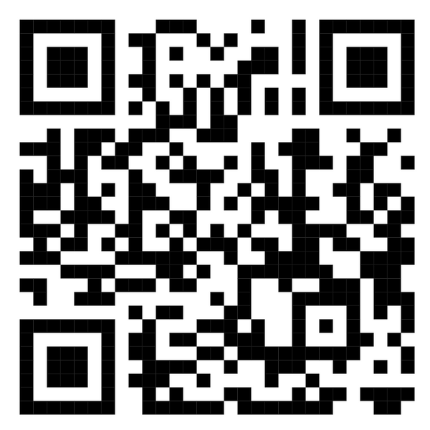
แบบประเมินความพึงพอใจ
การจัดกิจกรรมการเรียนรู้
MANDALA SMART(ER) GOALS

Slide 23
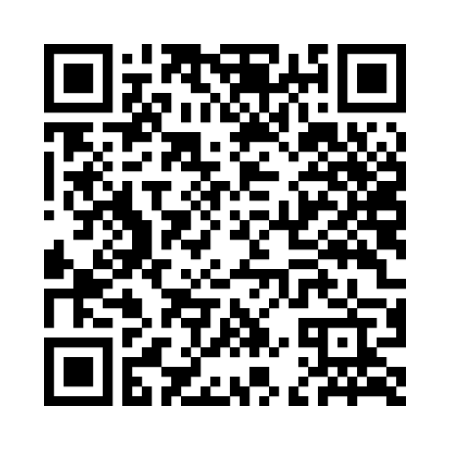
สื่อการสอน
MANDALA SMART(ER) GOALS

